Slide 1




TỰ NHIÊN VÀ XÃ HỘI
LỚP 3A2
NĂM
VỆ SINH XUNG QUANH NHÀ
(TIẾT 2)
GIÁO VIÊN: BÙI THỊ HOÈ.

Slide 2
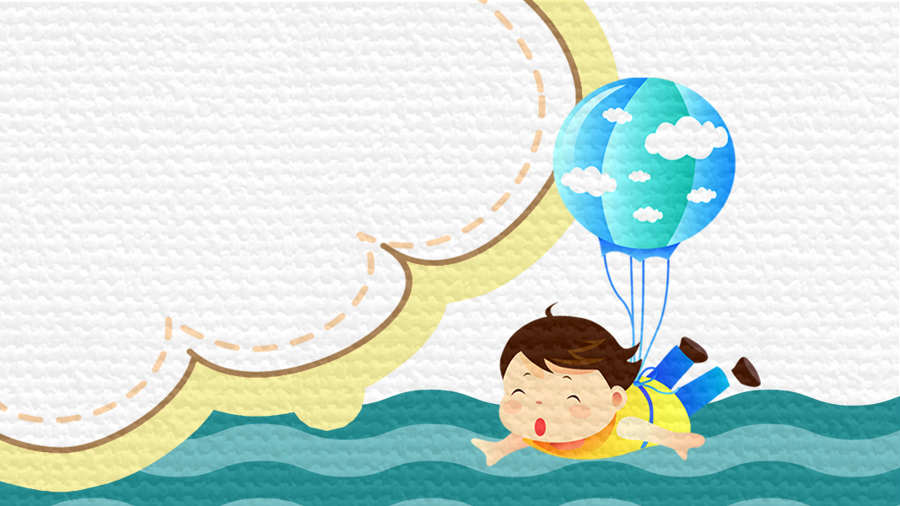


Thứ Ba ngày 01 tháng 10 năm 2024
Tự nhiên và xã hội
KHỞI ĐỘNG
?

Slide 3







TRÒ CHƠI
Nhạc nền

Slide 4


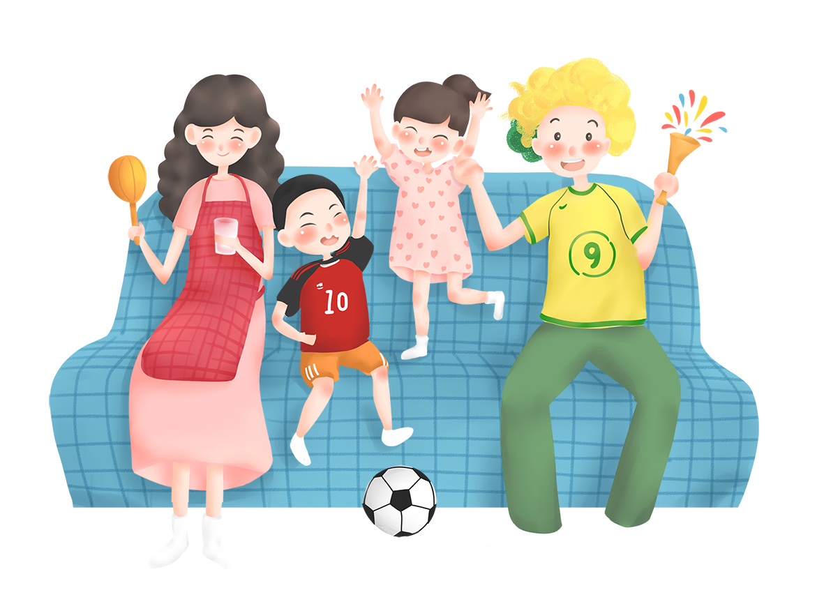
Thứ Ba ngày 01 tháng 10 năm 2024
Tự nhiên và xã hội
Vệ sinh xung quanh nhà(T2).
THỰC HÀNH

Slide 5
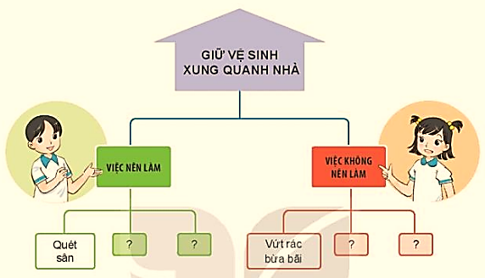

Thứ Ba ngày 01 tháng 10 năm 2024
Tự nhiên và xã hội
Vệ sinh xung quanh nhà(T2).
1. Hoàn thành sơ đồ những việc nên làm hoặc không nên làm để giữ gìn vệ sinh xung quanh nhà.

Slide 6
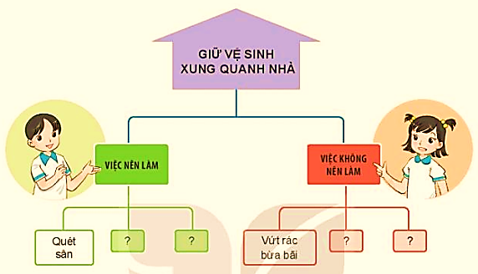

Slide 7
Thứ Ba ngày 01 tháng 10 năm 2024
Tự nhiên và xã hội
Vệ sinh xung quanh nhà(T2).
Thường xuyên quét dọn nhà cửa, trồng cây xanh, nhổ sạch cỏ, xung quanh nhà ở, phát quang bụi rậm, vứt rác đúng nơi quy định,…
* Những việc nên làm
* Những việc không nên làm
Để đồ dùng không ngăn nắp, vứt rác bừa bãi, đổ nước thải ra đường, vẽ bậy, dán, phát tờ rơi,…

Slide 8

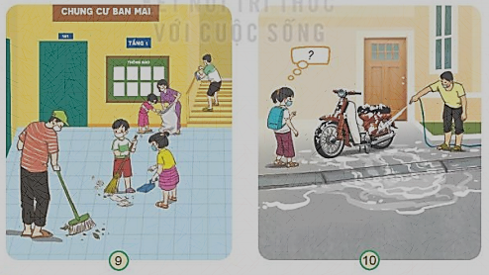

Thảo luận nhóm 4 và trả lời câu hỏi:
Em đồng tình hay không đồng tình với những việc làm nào dưới đây? Vì sao?

Slide 9
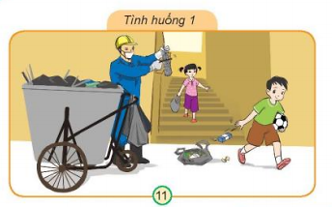
Thứ Ba ngày 01 tháng 10 năm 2024
Tự nhiên và xã hội
Vệ sinh xung quanh nhà(T2).
3. Xử lí tình huống.
* Tình huống 1: Khi đến giờ đổ rác các bác lao công sẽ gõ kẻng cho mọi người xuống đổ rác. Bạn nam đang vội đi đá bóng nên bạn vứt luôn rác xuống sân.
* Bạn học sinh nam không nên vứt rác bừa bãi như vậy. Em có thể nhắc nhở bạn không nên ứng xử như vậy, bạn nên quay lại nhặt rác bỏ vào thùng và xin lỗi bác lao công. Hành động đó vừa làm mất vệ sinh môi trường, vừa làm bác lao công rất buồn.

Slide 10
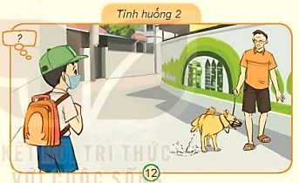
Thứ Ba ngày 01 tháng 10 năm 2024
Tự nhiên và xã hội
Vệ sinh xung quanh nhà(T2).
3. Xử lí tình huống.
* Tình huống 2: Một bác đang cho chú chó đi vệ sinh ngoài đường.
* Em sẽ nhắc nhở bác rằng chó của bác vừa đi vệ sinh ở lòng đường. Hành động như vậy rất mất vệ sinh, cần được dọn dẹp. Và nhắc nhở bác sau này không nên dắt chó đi vệ sinh như vậy nữa. Vừa mất vệ sinh vừa mất mĩ quan đô thị.

Slide 11
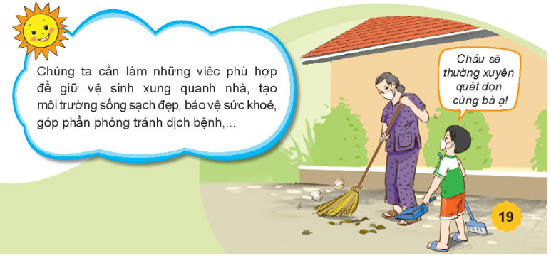
Thứ Ba ngày 01 tháng 10 năm 2024
Tự nhiên và xã hội
Vệ sinh xung quanh nhà(T2).

Slide 12

Thứ Ba ngày 01 tháng 10 năm 2024
Tự nhiên và xã hội
Vệ sinh xung quanh nhà(T2).
* Liên hệ: Phòng chống dịch sốt xuất huyết.
? Chúng ta cần phải làm gì để tăng sức đề kháng để phòng chống dịch sốt xuất huyết?
THÔNG ĐIỆP
** Chúng ta cần làm những việc phù hợp để giữ gìn vệ sinh xung quanh nhà tạo không gian sống sạch đẹp, bảo vệ sức khỏe, góp phần phòng tránh dịch bệnh,..

Slide 13



